Slide 1

Учитель начальных классов
Лощёнова
Ирина Николаевна
МОУ Ульяновская СОШ
Красногорского района
Московской области

Slide 2

ЦЕЛИ
обеспечение целостного восприятия и осмысления поэтического текста
пополнение словарного запаса
ЗАДАЧИ
формировать понятия о тоне, темпе, ритме стихов
учить выделять логические ударения, указывать паузы для выработки навыка выразительной речи
воспитание любви к русской поэзии
развитие навыков чтения: правильности, сознательности, выразительности
знакомство с понятием «риторический вопрос»
ввести понятие о содержании стихов (мысли и чувства поэта)
учить сравнивать темы и интонационные рисунки стихов
расширять круг чтения учащихся
воспитывать патриотизм, чувство гордости за свою Родину

Slide 3
Вспомни и назови
Русские поэты

Slide 4
Вспомни и назови
И.С. Никитин
Н.А. Некрасов
Есть в осени первоначальной
Короткая, но дивная пора-
Весь день стоит как бы хрустальный,
И лучезарны вечера…
Славная осень! Здоровый, ядрёный
Воздух усталые силы бодрит;
Лёд неокрепший на речке студёной
Словно как тающий сахар лежит..
Унылая пора! Очей очарованье!
Приятна мне твоя прощальная краса-
Люблю я пышное природы увяданье,
В багрец и золото одетые леса…
Спи, дитя моё, усни!
В няньки сон к себе мани:
В няньки я тебе взяла
Ветер, солнце и орла.
Ласточки пропали,
А вчера зарёй
Всё грачи летали
Да как сеть мелькали
Вон над той горой.
Одиноко вырастала
Елка стройная в лесу,
Холод смолоду узнала,
Часто видела грозу.
А.С. Пушкин
Русские поэты
Ф.И. Тютчев
А.А. Фет
А.Н. Майков

Slide 5

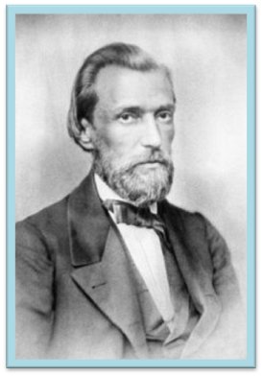
Иван Никитин родился в городе Воронеже.
Мальчиком он жил в доме, который стоял на высоком берегу реки Воронеж. Поэт любил наблюдать за течением реки, разглядывать краски закатов, слушать пение птиц и шелест трав.

Slide 6


«Русь» - первое стихотворение, которое было напечатано и сразу сделало поэта известным. Стих приня-ли с восторгом: заучивали наизусть, переписывали, читали друзьям.
Первый сборник стихов вышел в 1856 году. Главные темы в поэзии Никитина — родная природа, беспросветная жизнь крестьян и крестьянский труд, страдания городской бедноты, протест против несправедливого устройства жизни.
Некоторые стихотворения Никитина, положенные на музыку, стали популярными народными песнями, например «Ухарь-купец» («Ехал на ярмарку ухарь-купец…»). На слова Никитина написано более 60 песен и романсов.

Slide 7

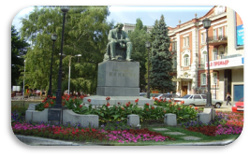
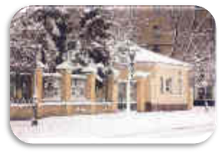
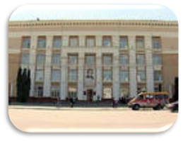
В Воронеже на Никитинской площади установлен памятник поэту.
В Воронеже в доме, где поэт жил с1846, с 1924 действует литературно-мемориальный Дом-музей Никитина (Воронежский областной литературный музей имени И. С. Никитина)
В честь Ивана Саввича названа улица в городе Воронеже.
Воронежская областная универсальная научная библиотека носит имя поэта.

Slide 8
Шатёр
навес, временная легкая постройка для жилья
Нивы
Обработанные поля пшеницы, ржи
Мурава
трава
Мгла
Казна
Пожар небес
Державная
северное сияние
непрозрачный воздух
могущественная, величественная
богатство, деньги

Slide 9

Татар полчища
монголо-татарское нашествие на Русь в 1233—1241 годах
Урок ляху
борьба русского народа с польскими захватчиками в XVII (17) веке
Туча тёмная
нашествие Наполеона в 1812 году
Груды золота
Кровавый пир
бой, битва
полезные ископаемые
Брань
война

Slide 10

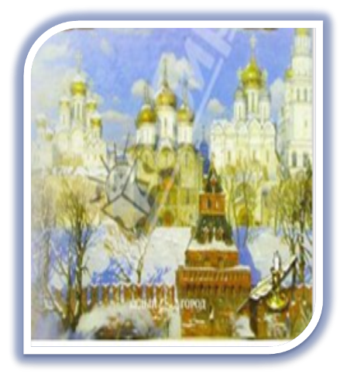

Slide 11
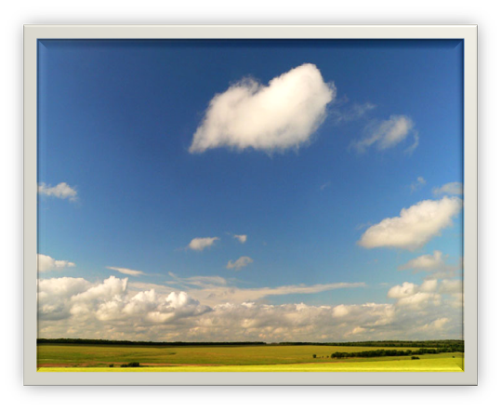
Под большим шатром
Голубых небес —
Вижу — даль степей
Зеленеется.

Slide 12
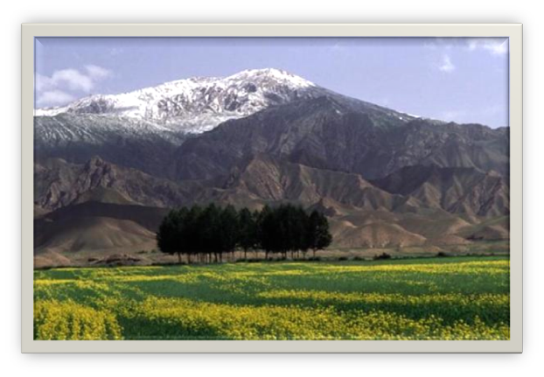
И на гранях их,
Выше темных туч,
Цепи гор стоят
Великанами.

Slide 13
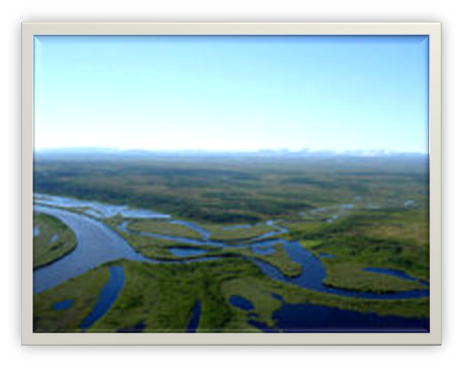
По степям в моря
Реки катятся,
И лежат пути
Во все стороны.

Slide 14
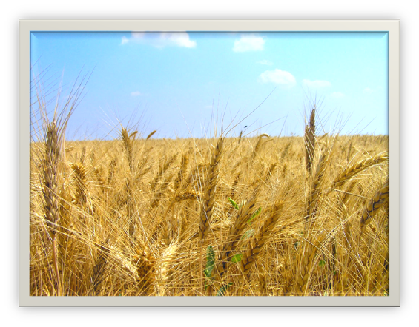
Посмотрю на юг —
Нивы зрелые,
Что камыш густой,
Тихо движутся;

Slide 15
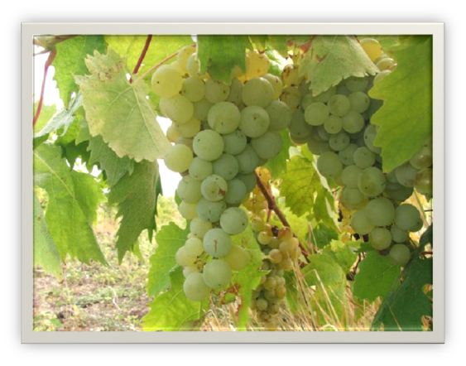
Мурава лугов
Ковром стелется,
Виноград в садах
Наливается.

Slide 16
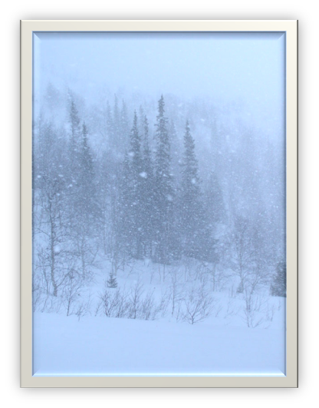
Гляну к северу —
Там, в глуши пустынь,
Снег, что белый пух,
Быстро кружится;

Slide 17
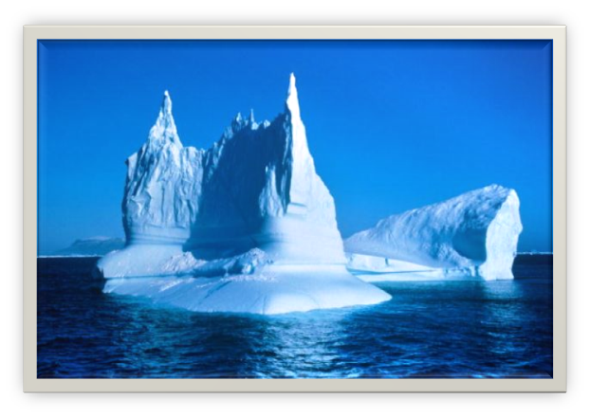
Подымает грудь
Море синее,
И горами лед
Ходит по морю;

Slide 18
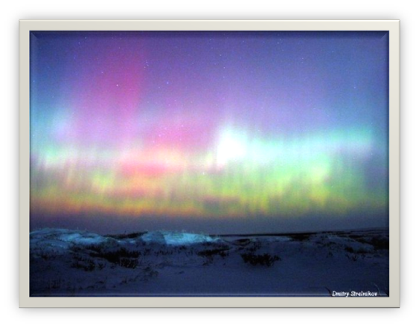
И пожар небес
Ярким заревом
Освещает мглу
Непроглядную...

Slide 19
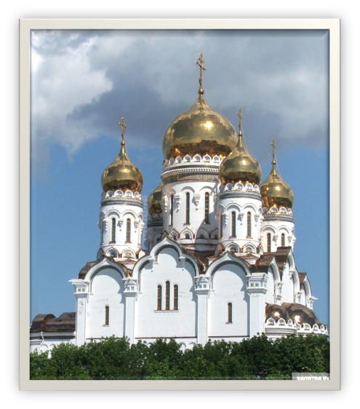
Это ты, моя
Русь державная,
Моя родина
Православная!
Широко ты, Русь,
По лицу земли
В красе царственной
Развернулася!

Slide 20
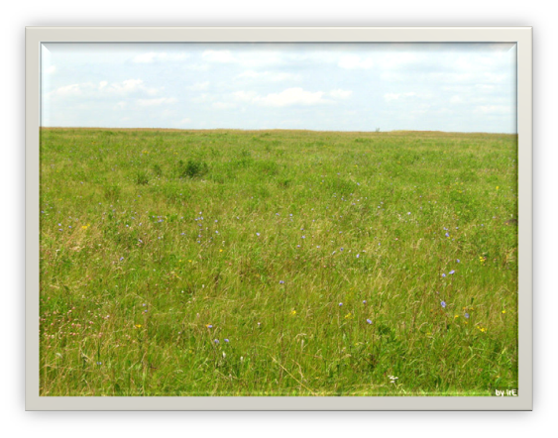
У тебя ли нет
Поля чистого,
Где б разгул нашла
Воля смелая?

Slide 21
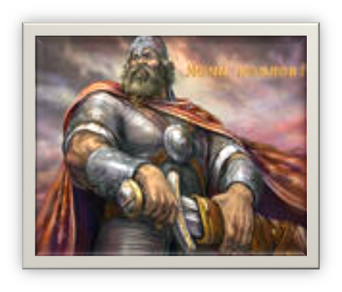
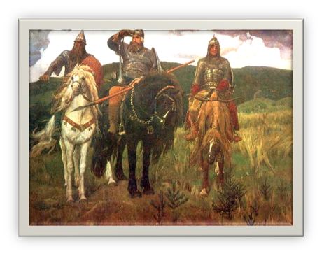
У тебя ли нет
Про запас казны,
Для друзей — стола,
Меча — недругу?
У тебя ли нет
Богатырских сил,
Старины святой,
Громких подвигов?

Slide 22
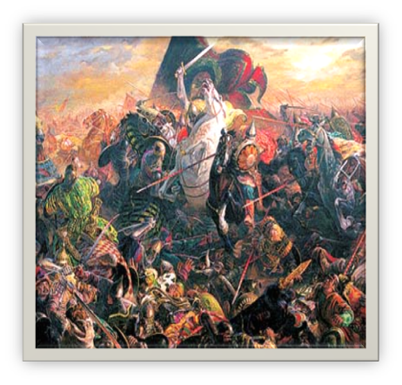
Перед кем себя
Ты унизила?
Кому в черный день
Низко кланялась?
На полях своих,
Под курганами,
Положила ты
Татар полчища.

Slide 23
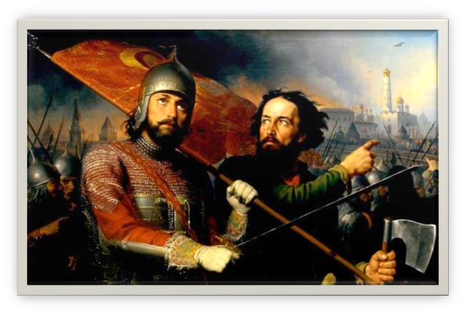
Ты на жизнь и смерть
Вела спор с Литвой
И дала урок
Ляху гордому.

Slide 24
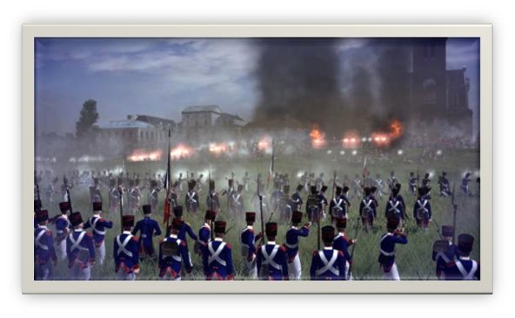
И давно ль было,
Когда с Запада
Облегла тебя
Туча темная?
Под грозой ее
Леса падали,
Мать сыра-земля
Колебалася,
И зловещий дым
От горевших сел
Высоко вставал
Чёрным облаком.

Slide 25
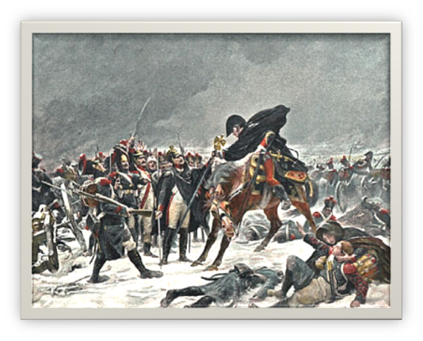
Но лишь кликнул царь
Свой народ на брань —
Вдруг со всех концов
Поднялася Русь.
Собрала детей,
Стариков и жен,
Приняла гостей
На кровавый пир.
И в глухих степях,
Под сугробами,
Улеглися спать
Гости навеки.
Хоронили их
Вьюги снежные,
Бури севера
О них плакали!..

Slide 26
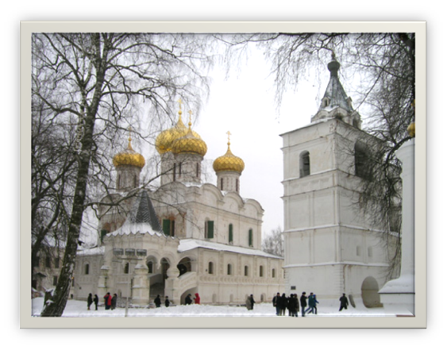
И теперь среди
Городов твоих
Муравьем кишит
Православный люд.

Slide 27
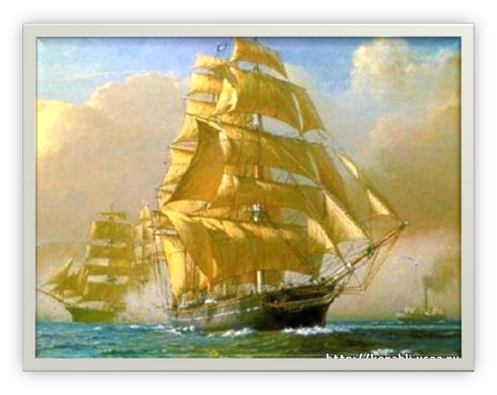
По седым морям
Из далеких стран
На поклон к тебе
Корабли идут.

Slide 28
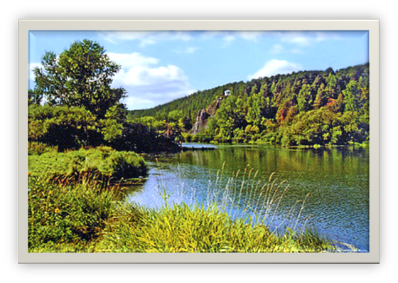
И поля цветут,
И леса шумят,
И лежат в земле
Груды золота.
И во всех концах
Света белого
Про тебя идет
Слава громкая.

Slide 29
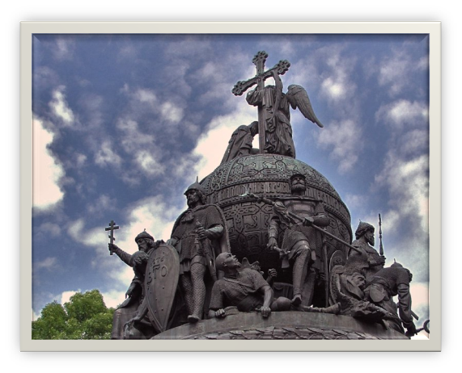
Уж и есть за что,
Русь могучая,
Полюбить тебя,
Назвать матерью,
Стать за честь твою
Против недруга,
За тебя в нужде
Сложить голову!

Slide 30
Мурава лугов ковром стелется.
Виноград в садах наливается.
Мурава лугов ковром стелется.
Виноград в садах наливается.

Slide 31

чем
краше
Нет
Родина
на
ничего
наша
свете
Нет на свете ничего краше, чем Родина наша

Slide 32

без
что
Человек
Родины
без
соловей
песни
Человек без Родины – что соловей без песни

Slide 33

и
в
земля
мила
горести
Своя
Своя земля и в горести мила

Slide 34
«Наше отечество, наша Родина – матушка Россия.
Отечеством мы зовём её потому, что в ней жили испокон веку отцы и деды наши.
Родиной мы зовём её потому, что мы в ней родились, в ней говорят родным языком и всё в ней родное.
А матерью потому, что она вскормила нас своим хлебом, вспоила своими водами, Выучила своему языку. Как мать, она защищает нас от всяких врагов.»
К.Д. Ушинский

Slide 35
Выразительное чтение стихотворения
Выучить наизусть первые девять строф стихотворения
По желанию проиллюстрировать данное стихотворение

